Slide 1
呼吸燈

Slide 2
功能設定
呼吸燈有變暗變亮，這個效果來自PWM的工作週期寬度，所以我們要利用兩個計數器在計數時分別代表“HIGH”和“LOW”兩個狀態。
為了使變暗變亮的過程可以使人眼看清，必須讓一個亮度維持n個週期在切換至下個亮度，但又要讓它不至於慢到看起來在閃爍，所以需要去對頻率進行設定，這部分會在後面提到。
想要切換到下個亮度就必須對兩個計數器的上限去做調整，若counter1的上限降低且counter2的上限提高，會使亮度變暗，反之則變亮。
再來我們希望可以去對變暗變亮的部分進行速度控制，就要透過調整n個週期的參數，當n減少呼吸會變急促，n增加呼吸會變緩慢。

Slide 3
頻率設定
假設呼吸燈最急促的時候是16個週期，而我希望0.1秒可以完成變暗或變亮的動作，因此要達到(1個週期的時間*256*16*256) = 0.1秒，所以可知所需頻率約為10,485,760 Hz，而系統時間為100 MHz，約差10倍，所以需要將除頻器除以10。

Slide 4
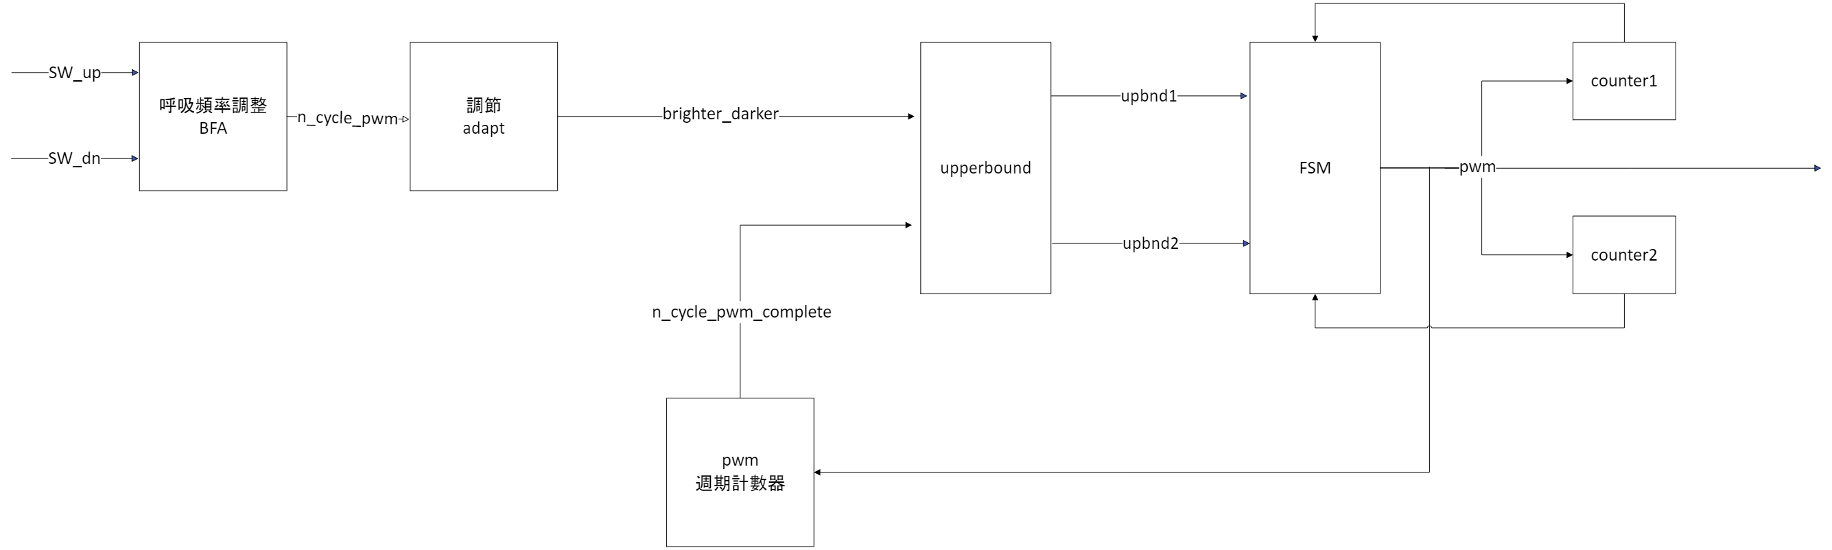
方塊圖

Slide 5
簡易狀態圖
要在一個亮度維持n個週期後才能切換到下個亮度，
所以狀態圖中持續變暗和持續變亮還有一個條件就是: pwm_count>=n_cycle_PWM
而pwm_count在每維持完一個周期的亮度就會加1。

Slide 6
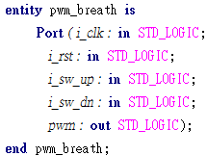
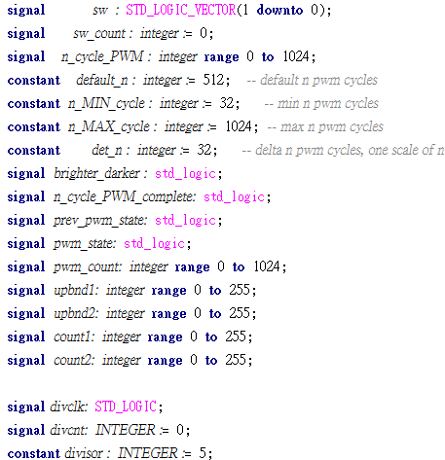
程式碼_輸入輸出設定+基本參數設定

Slide 7
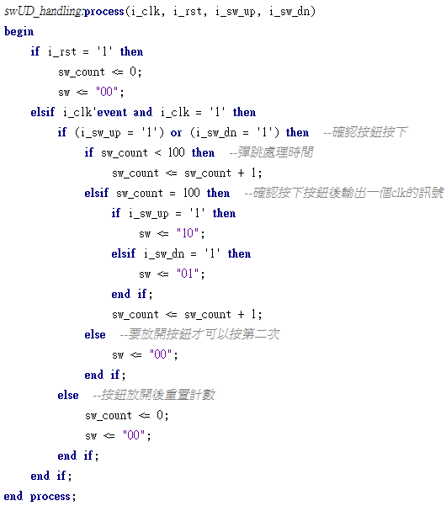
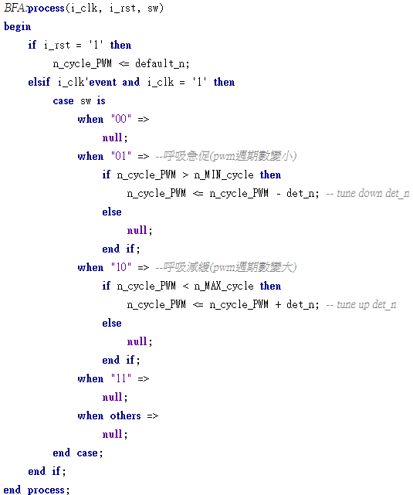
程式碼_按鈕處理和控制

Slide 8
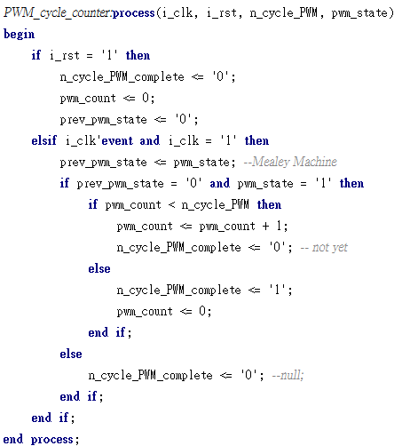
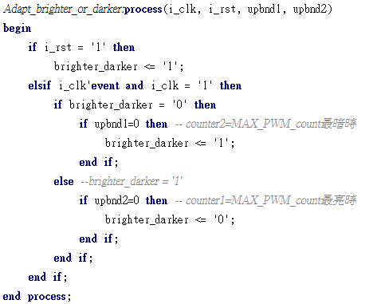
程式碼_變暗變亮狀態調整+PWM計數

Slide 9
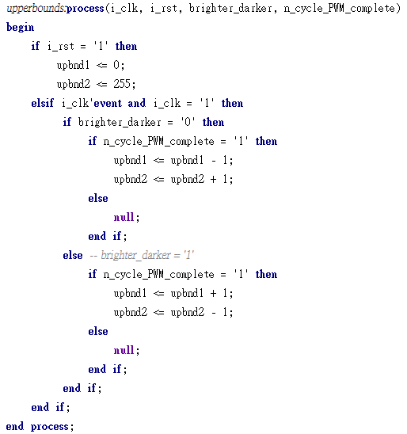
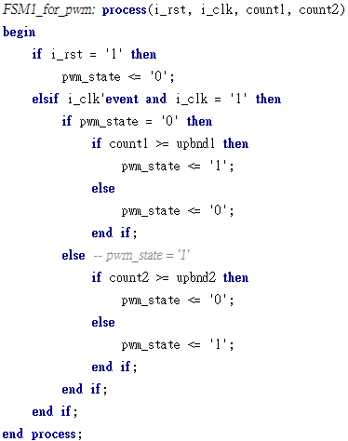
程式碼_上下限調整+計數器FSM

Slide 10
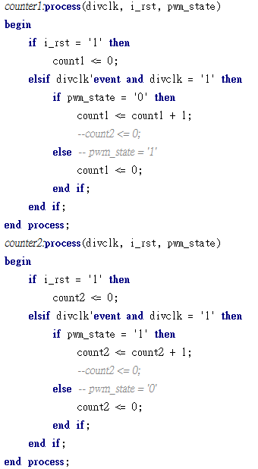
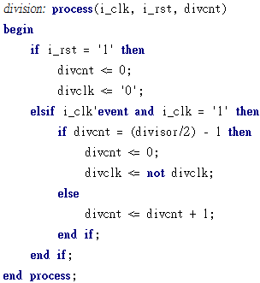
程式碼_計數器+除頻器

